Slide 1
Grafos
Breve introdução para ciência de dados

Slide 2
Agenda
Definição
História
Aplicações
Classificação
Definições
Representação
Métricas (Algumas)
Busca

Slide 3
O que é um grafo
Informal: Conjunto de vértices (nós) conectados por arestas
Um pouco mais formal: Um grafo é par G = (V, E), consistindo em um conjunto finito de elementos V e um conjunto finito E de pares de elementos de V.
Proposto por Leonard Euler em 1736 (Problema da Ponte de Königsberg, Prússia) marcando o início da teoria dos grafos.

Slide 4
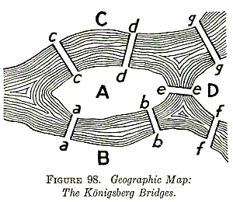
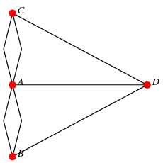
Ponte de Königsberg sobre o rio Preger
Passar por todas as pontes apenas uma vez e retornar ao ponto de partida (vertice).

Slide 5
Modelando com grafos
Que problemas podemos modelar com grafos?
Redes de computadores, roteamentos;
Ligações moleculares;
Rotas de viagens, transporte, etc;
Coloração de mapas;
Identificação de comunidades;
SNA;
Etc;

Slide 6
Classificações
Grafo – Apenas uma aresta para cada vértice
Multigrafo – Mais de uma aresta entre dois vértice
Hipergrafo – Arestas com mais de dois elementos
Grafo aninhado – Grafos com grafos como vértices
Grafo com atributo – Grafos com atributos nos vértices e arestas

Slide 7
definições
Ordem (Order): Total de vértices
Tamanho (Size): Total de arestas
Grau do vértice (deg v): Número de arestas incidentes do vértice (indegree, outdegree)
Passeio (Walk): Sequência de vértices ligados sequencialmente por arestas que ligam um vértice u a v
Trilha (Trail): Passeio sem repetição de arestas
Caminho (Path): Um passeio ou trilha sem repetição de vértices
Circuito (Circuit): Uma trilha com u=v e ao menos 3 arestas
Ciclo: (Cycle): Circuito que não repete nenhum vértice exceto o primeiro e último

Slide 8
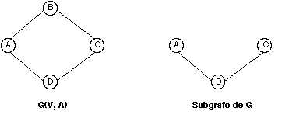
Definições
Grafo conectado: Ao menos um caminho entre dois nós
Subgrafo: Um subconjunto de vértices e aresta de um grafo
Não pode haver arestas sem os respectivos vértices

Slide 9
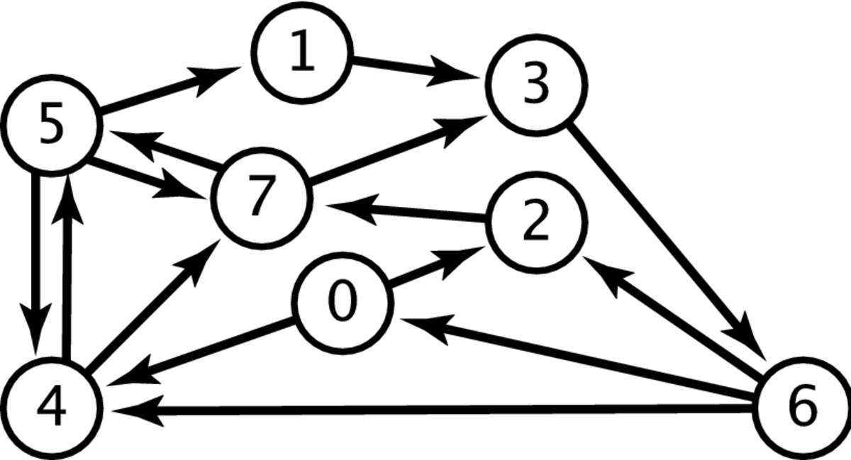
Definições
Grafo não direcionado: as arestas não tem direção
Grafo direcionado (Digrafo): O relacionamento é definido na direção da aresta

Slide 10
Representação
Lista de adjacência
Matriz de adjacência

Slide 11
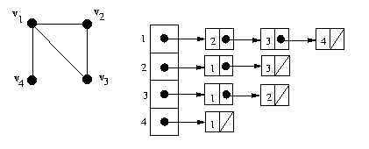
Lista de adjacência
Verificar adjacência entre vértices: O(V)
Espaço: O(V + E)

Slide 12
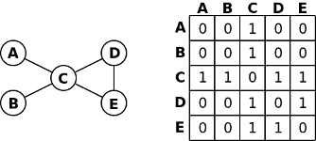

Matriz de adjacência
Verificar adjacência entre vértices: O(1)
Espaço: $O(V^{2})$

Slide 13
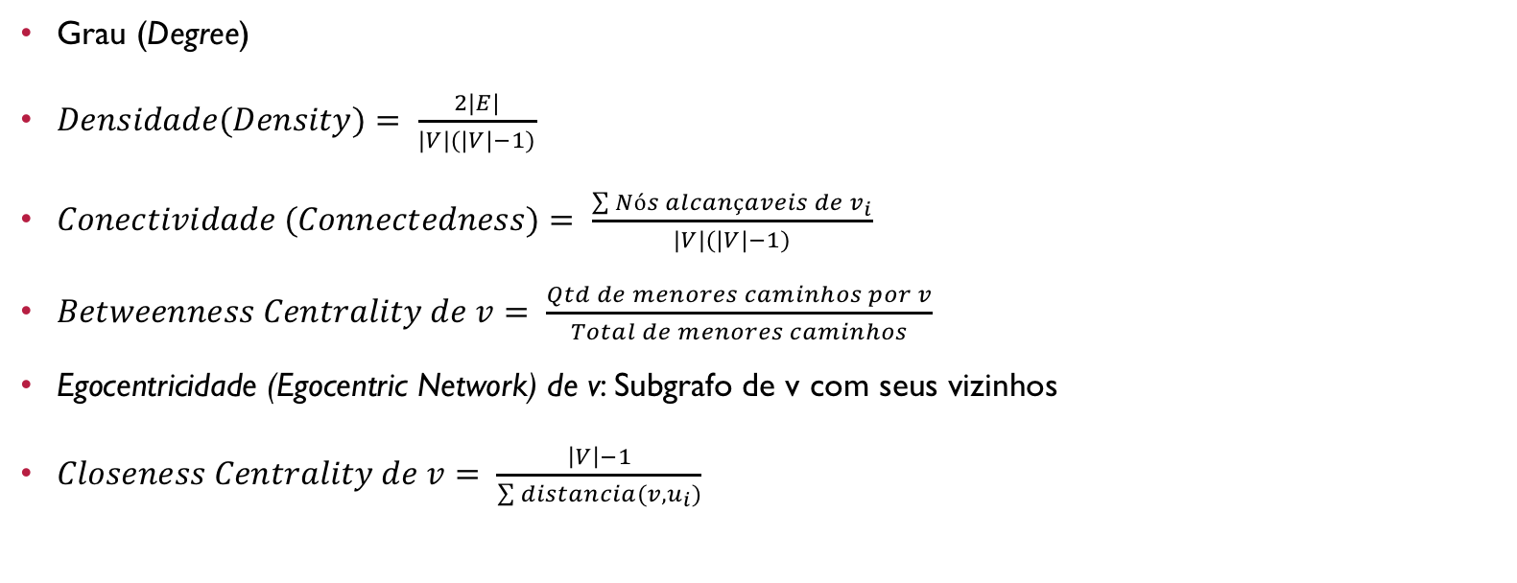
Métricas
Grau (Degree)
$Densidade(Density)= \frac{2|E|}{|V|(|V|−1)}$
$Conectividade (Connectedness)= \frac{\sum{Nós alcançaveis de v_{i}}}{|V|(|V|−1)}$
$Betweenness Centrality de v= \frac{Qtd de menores caminhos por v}{Total de menores caminhos}$
Egocentricidade (Egocentric Network) de v: Subgrafo de v com seus vizinhos
$Closeness Centrality de v= \frac{\left|V\right|−1}{\sum{distancia(v, u_{i})}}$

Slide 14
métricas
PageRank
Criado por Larry Page e comum para avaliar sites na web
Geralmente com um número de [0, 10] com 0 sendo o menor valor
PageRank é a probabilidade de uma página web ser visitada em um determinado caminho aleatório

Slide 15

Busca – Ralaxamento
* Cormen 3ed

Slide 16
BUSCA
BFS
DFS
Ordenamento topológico
Dijkstra
Bellman-Ford
A*

Slide 17
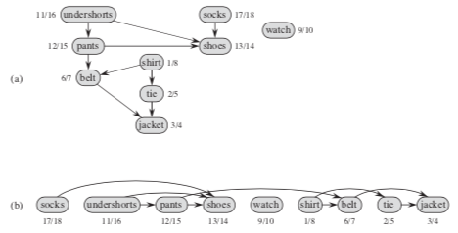
Ordenamento topológico
* Cormen 3ed

Slide 18
contatos
gvanerven@gmail.com
gustavo.erven@cgu.gov.br

